Slide 1
Gruppe – 11 Steuerung des Pi über MQTT
Kurs MGH T-INF19

Slide 2
Agenda
Aufgabenstellung
Programmablauf
MQTT publish Kommando
Video des Testlaufs
Bilder aus dem Testlauf

Slide 3
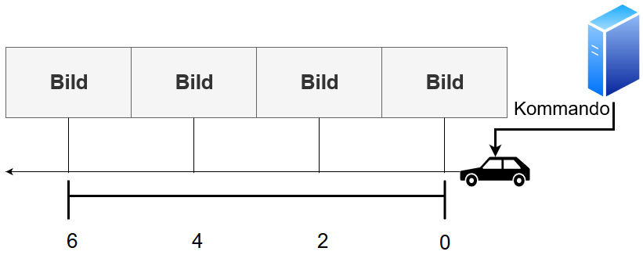
Aufgabenstellung
Ein Schwarmroboter ist in ein MQTT-Netzwerk eingebunden. Ein dedizierter Raspberry Pi sendet ein Kommando an den Schwarmroboter. Der Schwarmroboter fährt sechs Sekunden geradeaus und erstellt alle 2 Sekunden ein Bild.

Slide 4
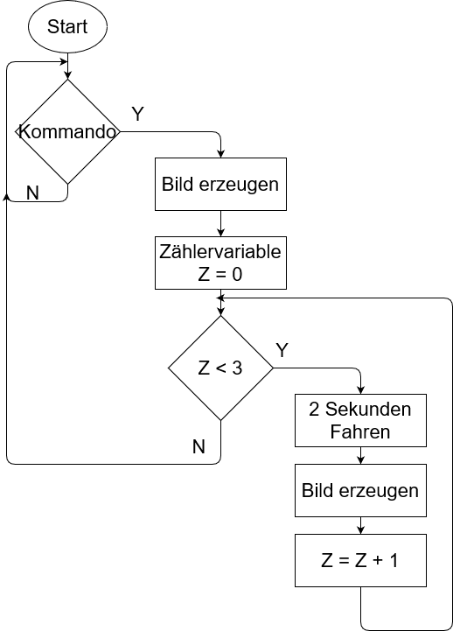
Programmablauf

Slide 5
MQTT publish Kommando
Über das Mosquitto Kommando:
mosquitto_pub –h "IP des Pi" –t "Kanal" –m "Nachricht"
Kann dem Pi über den Broker eine Nachricht gesendet werden.
Bsp.:
mosquitto_pub –h "gruppe11" –t img_capture –m execMakePhoto

Slide 6
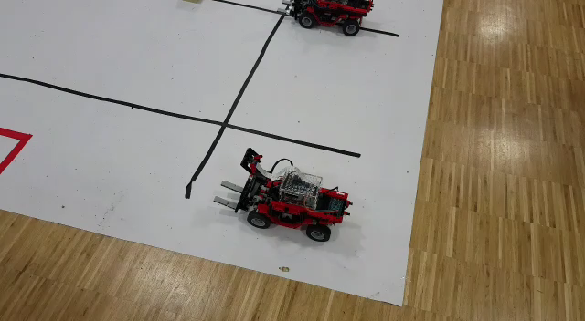
Video des Testlaufs

Slide 7
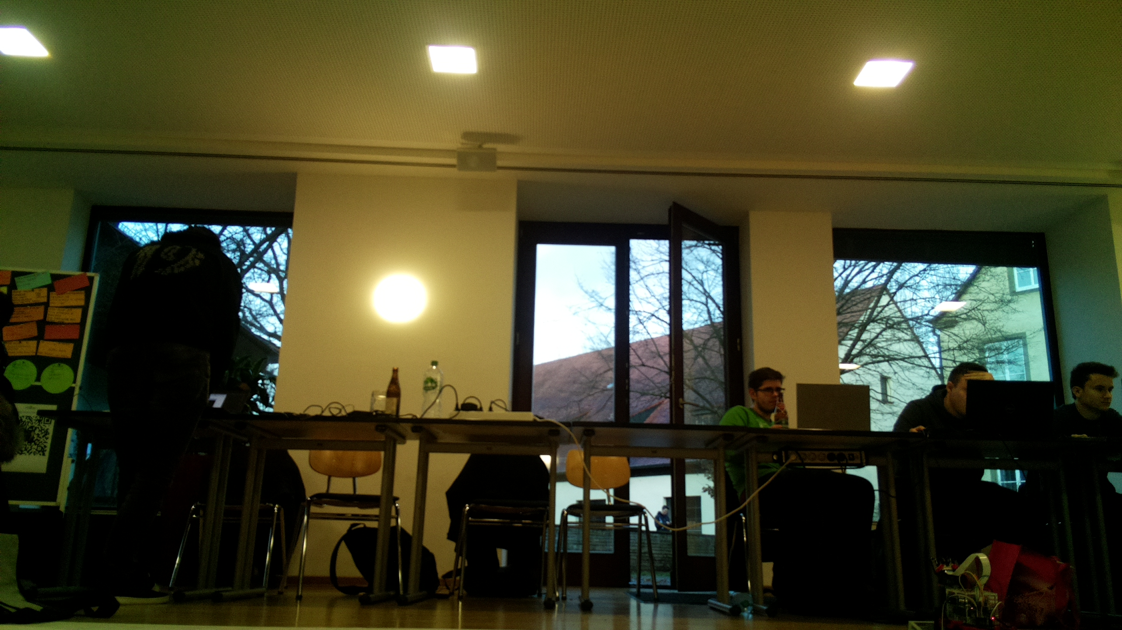
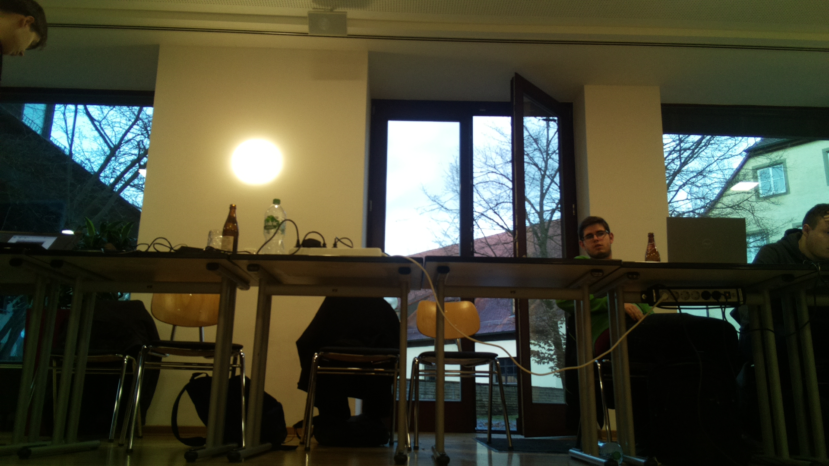
Bilder

